Slide 1
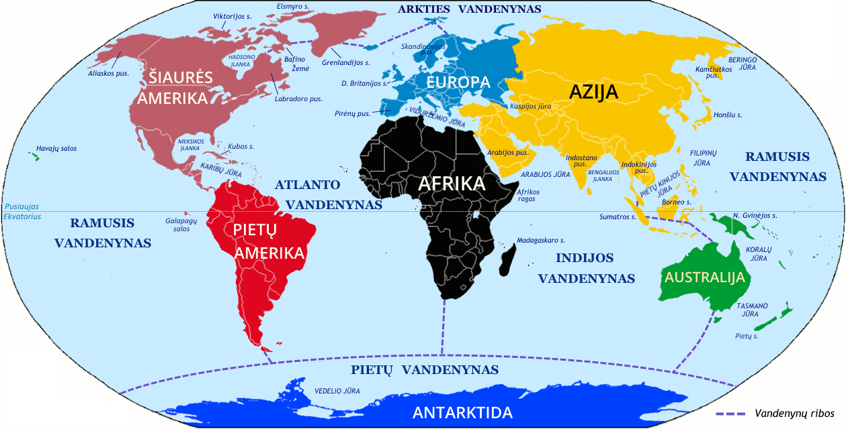
PASAULIO ŽEMYNAI

Slide 2
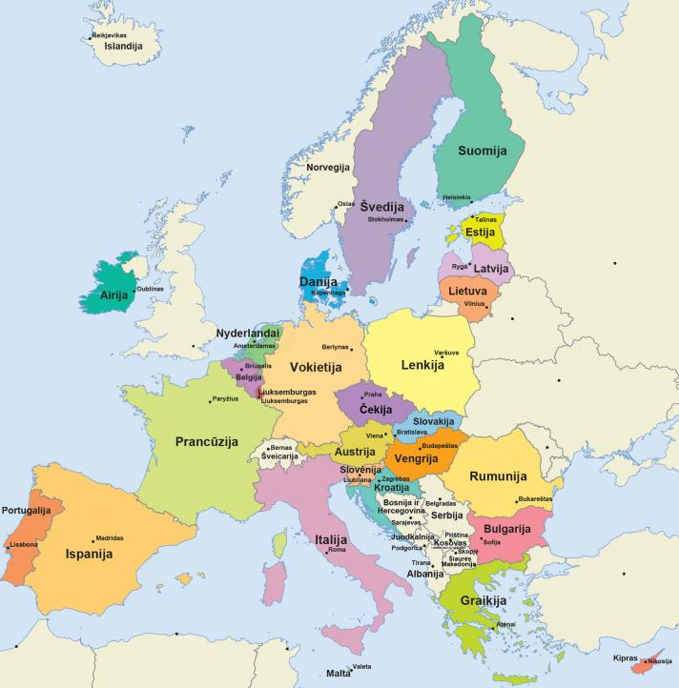
EUROPA
Europoje gyvena apie 747 milijonai žmonių.
Valstybių yra apie 40.

Slide 3
LIETUVA
ITALIJA

Slide 4
Kelių atstumas: 2261.7 km, nuvažiuotume per 23.5 val.
Tiesus atstumas: 1712.5 km, nuskristume per 3.4 val.
Italijoje gyvena 60 milijonų žmonių.

Slide 5
SOSTINĖ – ROMA.
ITALIJOJE GYVENA 60 MILIJONŲ ŽMONIŲ.
ITALIJA
Italijos himnas
https://youtu.be/vU_-IvNbfQ0

Slide 6
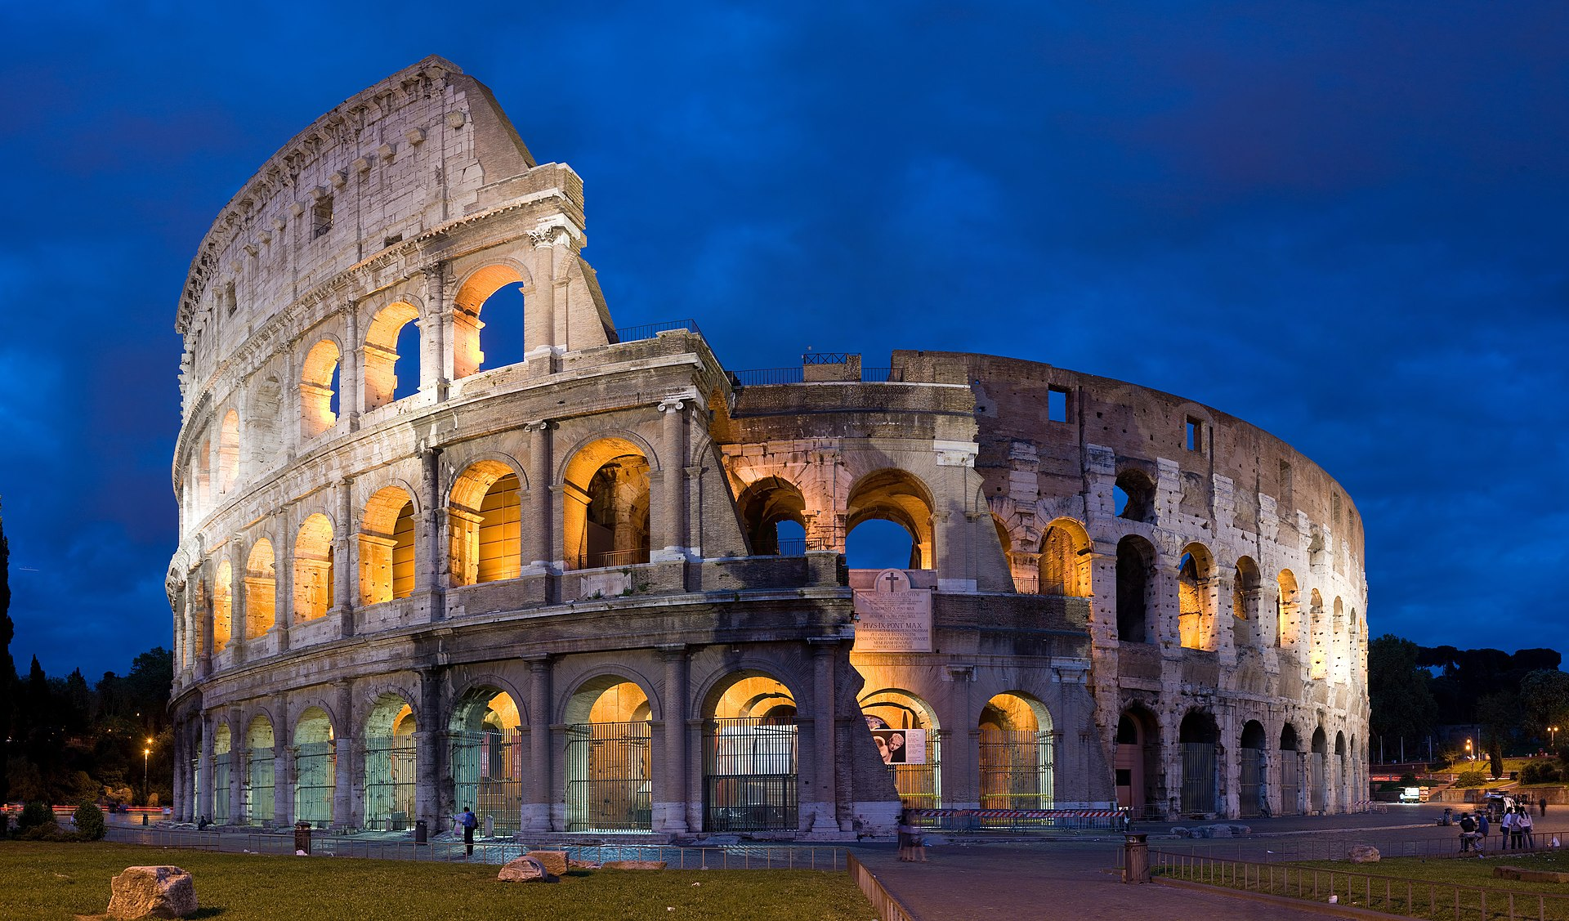
KOLIZIEJUS
didžiausias ir seniausias pasaulyje amfiteatras, esantis Romoje, Italijoje. Garsėjo gladiatorių kovomis tarpusavyje ir prieš laukinius gyvūnus.

Slide 7
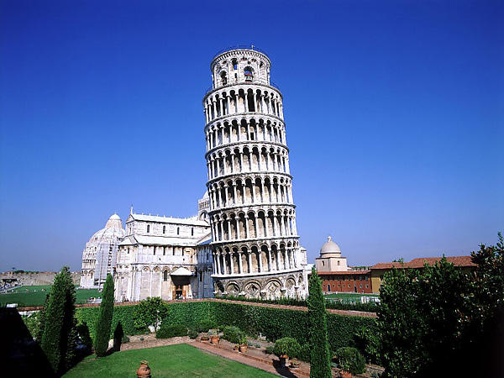
PIZOS BOKŠTAS
žymiausias pakrypęs pastatas pasaulyje. Sumūrijus trečiąjį – šeštąjį aukštus, bokštas ėmė svirti į vieną pusę. 2001 m. Pizos bokštas stabilizuotas ir, laikoma, tokiu išliks bent 200 metų.

Slide 8
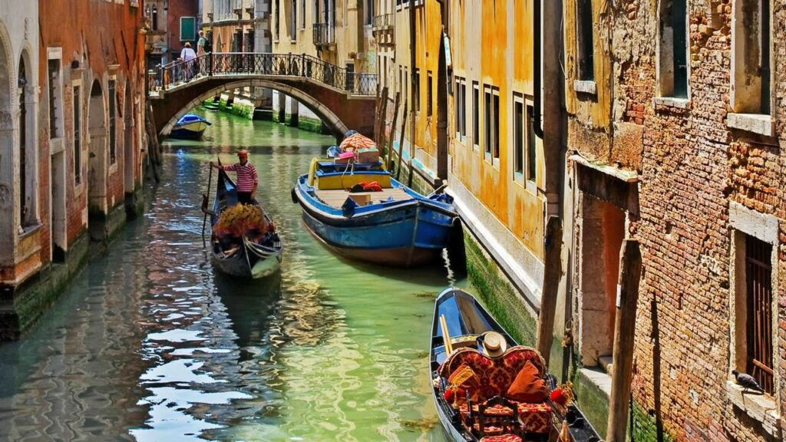
VENECIJA
miestas šiaurės rytų Italijoje. Miestas yra didelis turistų traukos centras, visų pirma dėl unikalių savo kanalų.

